Slide 1


SMEOrigin - защо и как?
Цел:
Подобряване на политиките за регионално развитие и програмите за финансиране, с цел повишаване на конкурентоспособността на МСП, специализирани в производство на продукти с географски означения.
Период:
Март 2023 – Март 2027 г.
#SMEOrigin
Специфични цели:
анализ и сравнение на настоящите политики и практики в подкрепа на МСП в хранително-вкусовия сектор;
обмяна на опит и добри практики по ключовите екологични и социални предизвикателства за конкурентоспособността на МСП;
изработване на стратегически инструментариум за действия за подобряване на устойчивостта на веригата на стойността в хранителния сектор.
www.interregeurope.eu/SMEOrigin

Slide 2

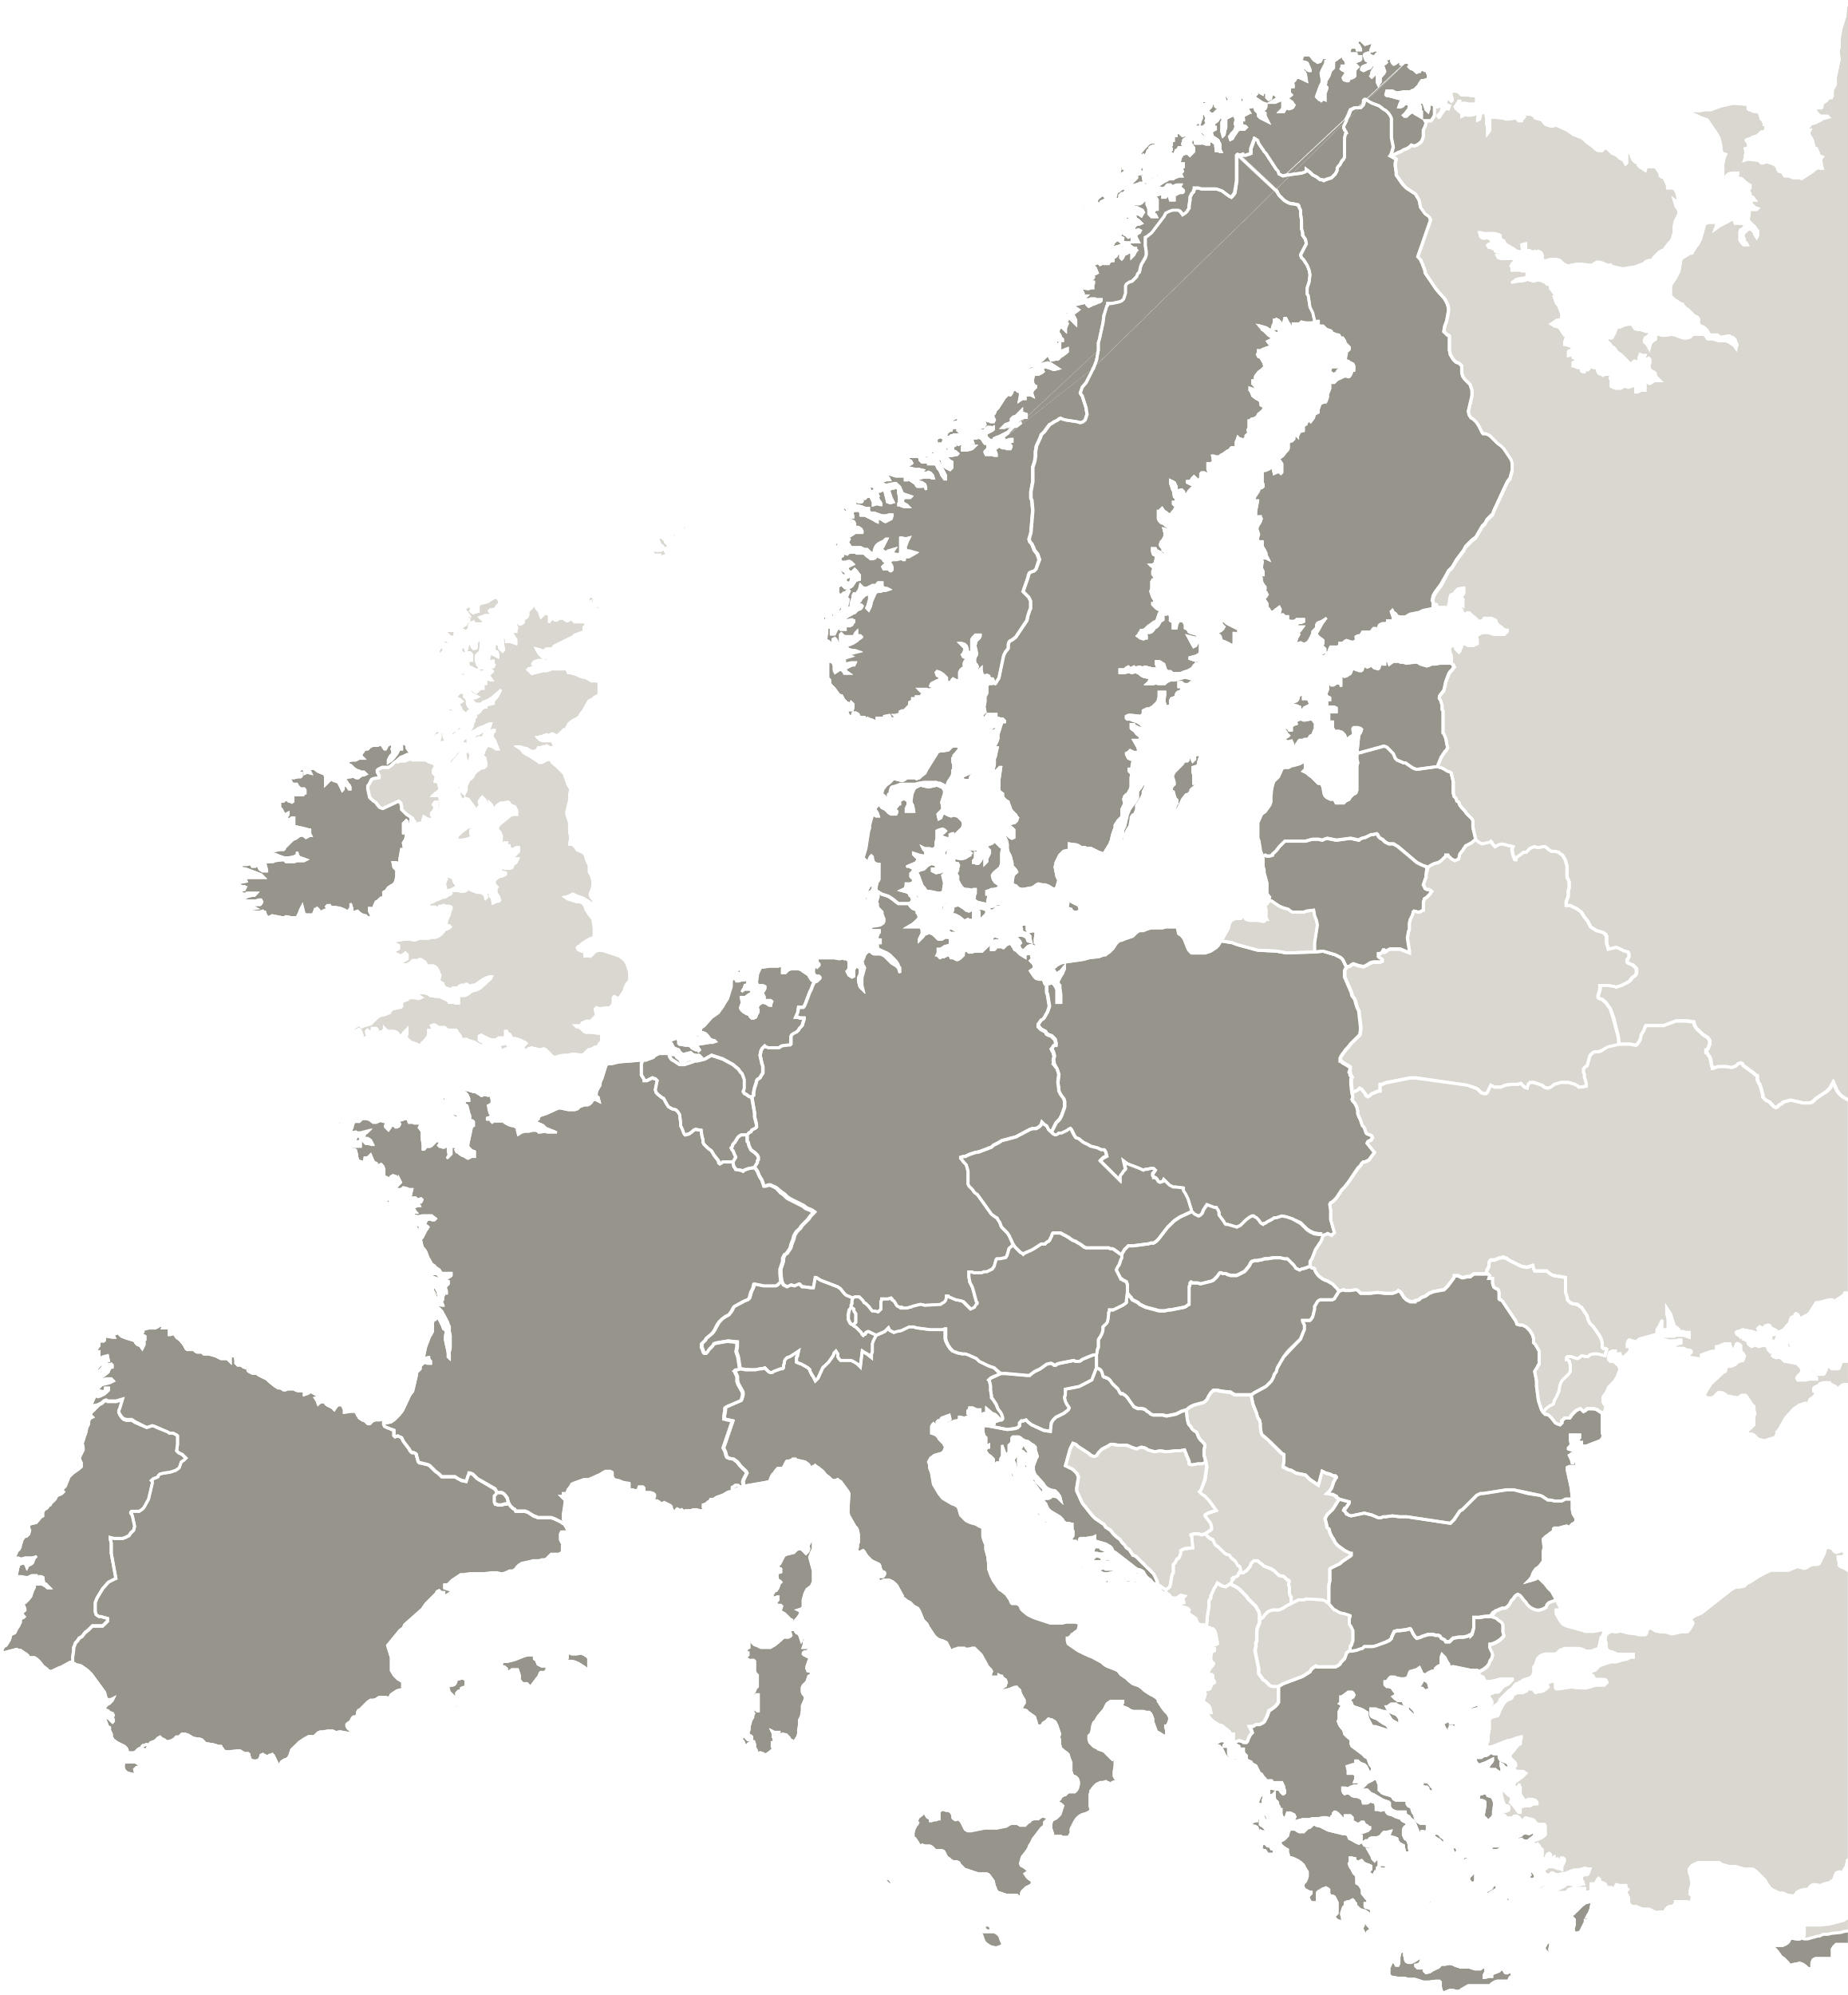

SMEs & European Original Geographical Indications
Агенция за регионално икономическо развитие Стара Загора
Как да продаваме повече
български храни и напитки в Европа:
Ползи от ЗНП и ЗГУ
20 септември 2023 | Стара Загора

Slide 3

Знаете ли, че…
2017
3 153 Gis
3 551 Gis
2023
€74 млрд
е пазарът на храни и напитки със защитени географски означения в ЕС (ЗНП и ЗГУ)
37 % ръст спрямо 2010г.
Продуктите със ЗО са средно два пъти по-скъпи на пазара, в сравнение с подобни продукти от същите региони.
€ ??? млрд
Мнозинството от гражданите на ЕС споделят, че уважението към местните традиции и опит е важен фактор при покупката на хранителни продукти. Този процент е между 56 % и 97 % в различните страни.
www.interregeurope.eu/SMEOrigin

Slide 4
7
Regions
Across the EU
#SMEOrigin
Проект за подобряване на политиките за регионално развитие и програмите за финансиране, с цел повишаване на конкурентоспособността на МСП, специализирани в производство на продукти с географски означения
www.interregeurope.eu/SMEOrigin

Slide 5

Защитено наименование
за произход (ЗНП)
а) продукт, произхождащ от специфично място, регион или, в изключителни случаи, държава;
б) чието качество или характеристики се дължат основно или изключително на специфична географска среда с присъщите ѝ природни и човешки фактори; и
в) чиито етапи на производство се извършват в определения географски район.
www.interregeurope.eu/SMEOrigin

Slide 6

Защитено географско указание (ЗГУ)
а) продукт с произход от специфично място, регион или държава;
б) чието качество, репутация или други характеристики се отдават предимно на неговия географски произход; и
в) на който поне един етап от производствения процес се осъществява в определения географски район.
Основната разлика между ЗНП и ЗГУ е, че докато при ЗНП всички етапи на производство от добив на суровини до получаване на крайния продукт се осъществяват в определения географски район, при ЗГУ поне един от етапите на производство или подготовка на продукта следва да се извършва в определения географски район.
www.interregeurope.eu/SMEOrigin

Slide 7

Храни с традиционно специфичен
характер - ХТСХ
а) продукт, който е резултат от начин на производство, преработка или състав, които съответстват на традиционна практика за този продукт или тази храна, или
б) е произведен от суровини или съставки, които традиционно се използват за него.
При храните с традиционно специфичен характер няма връзка с географската област. „Традиционен“ означава доказана употреба на вътрешния пазар за период, който позволява предаване от поколение на поколение. Този период е най-малко 30 години. „Специфичен характер“ означава характерните специфики на производството, които отличават ясно този продукт от други подобни продукти от същата категория.
www.interregeurope.eu/SMEOrigin

Slide 8
Регистрацията на ЗНП и ЗГУ дава на производителите изключително право да използват регистрираното име на своя продукт, както и специален знак върху опаковките на продукта, предлаган на пазара.
За защитени наименования могат да кандидатстват практически всички земеделски продукти и редица преработени храни.
www.interregeurope.eu/SMEOrigin

Slide 9

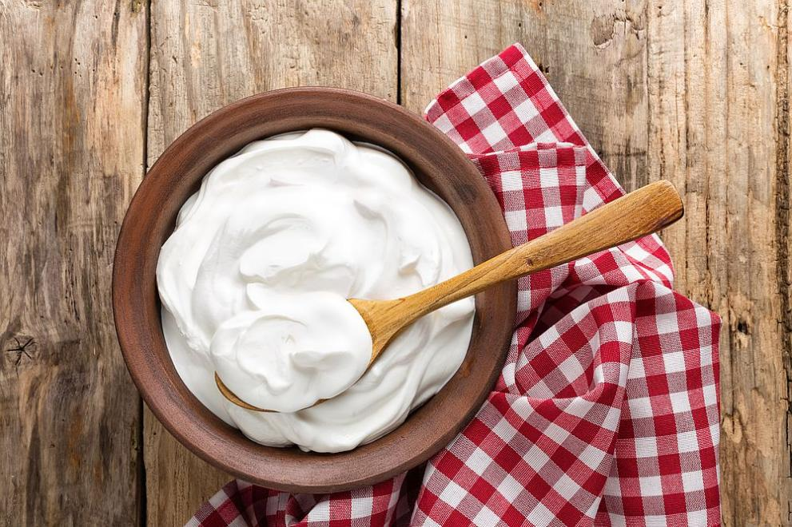
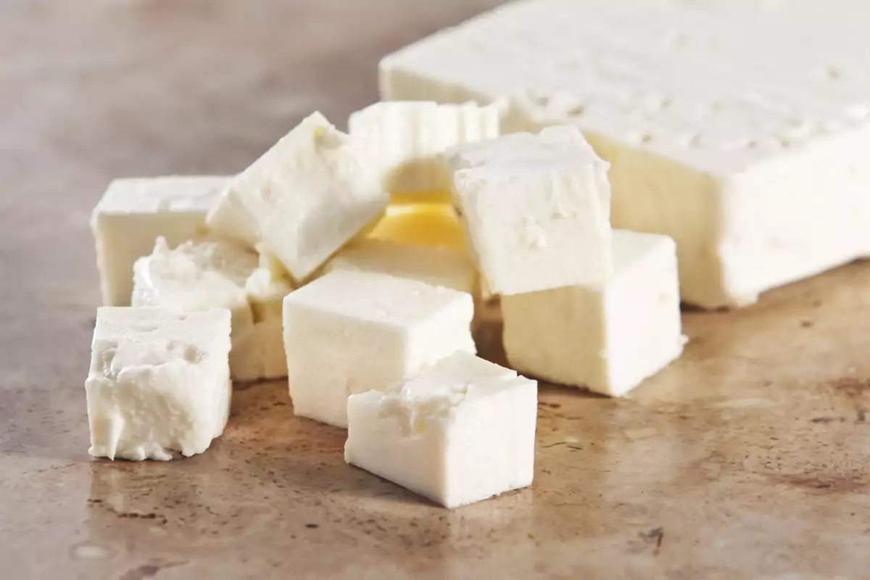

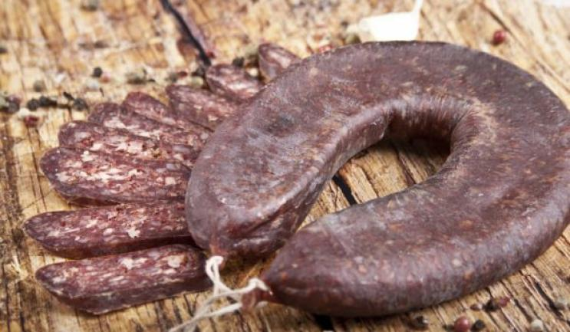
ЗНП и ЗГУ в България
Странджански манов мед / Манов мед от Странджа
Българско
кисело
мляко
Българско бяло саламурено сирене
Българско розово масло
Горнооряховски суджук
www.interregeurope.eu/SMEOrigin

Slide 10
ЗНП и ЗГУ в България
52 ЗНП регистрации за вина. Използват се рядко
2 ЗГУ регистрации на вина, използват се активно
12 ЗГУ на високоалкохолни напитки
www.interregeurope.eu/SMEOrigin

Slide 11
Храни с потенциал за ЗГУ и ЗНП
Лютеница – разновидности
Странджански билков чай
Змеевски пелин?
Самардала?
www.interregeurope.eu/SMEOrigin

Slide 12
Стъпки за регистрация на ЗНП и ЗГУ
За защитени наименования могат да кандидатстват практически всички земеделски продукти и редица преработени храни.
Национален компетентен орган:
Министерство на земеделието, храните и горите
- https://www.mzh.government.bg/bg/politiki-i-programi/politiki-i-strategii/politiki-po-agrohranitelnata-veriga/zashiteni-naimenovaniya/
- https://agriculture.ec.europa.eu/farming/geographical-indications-and-quality-schemes/registration-name-gi-product/applications-register-new-gi-products_en
www.interregeurope.eu/SMEOrigin

Slide 13
Стъпки за регистрация на ЗНП и ЗГУ
1. Група производители на определен продукт подава заявление, придружено с:
- Продуктова спецификация
- Описание на връзката между продукта и географската среда или географския произход
2. Одобрение на национално ниво – МЗХ
МЗХ извършва проверка дали са изпълнени всички условия за регистрация, както и дали не са подадени други заявления за регистрация на същия продукт.
3. Одобрените на национални ниво документи се изпращат за разглеждане и одобрение в ЕК. На този етап кандидатурите могат да бъдат оспорвани от други страни от ЕС, претендиращи за регистрация на продукти със сходни имена.
4. При одобрение на документите, в Официалния вестник на ЕС се публикува регламент за вписване. Продуктите получават защита на територията на 28-те страни членки.
www.interregeurope.eu/SMEOrigin

Slide 14
1 – 3 години
www.interregeurope.eu/SMEOrigin

Slide 15
Как да ползваме съществуващи ЗНП и ЗГУ?
НОВО!
ЗНП Българско кисело мляко,
ЗНП Българско бяло саламурено сирене
www.interregeurope.eu/SMEOrigin

Slide 16
Как да ползваме съществуващи
и нови ЗНП и ЗГУ?
Договор за контрол за съответствие с контролиращо лице (КЛ); КЛ извършва първоначална проверка на място в производствената база.
2. Заявление в МЗХ - Приложение № 6 към Наредба № 5 от 13.8.2019 г., придружено от: 1. правила, регламентиращи спазването на продуктовата спецификация; 2. декларация съгласно Приложение № 2 от горепосочената Наредба; 3. кратко описание на помещенията и техническото оборудване;
4. опис на всички подадени документи с посочен брой на страниците.
3. Проверка на МЗХ
4. Решение за вписване или мотивиран отказ.
5. Заповед на министъра на земеделието и храните за вписване в регистъра на производителите на конкретния продукт.
www.interregeurope.eu/SMEOrigin

Slide 17
Полезно:
- https://www.mzh.government.bg/bg/politiki-i-programi/politiki-i-strategii/politiki-po-agrohranitelnata-veriga/zashiteni-naimenovaniya/
- https://agriculture.ec.europa.eu/farming/geographical-indications-and-quality-schemes/registration-name-gi-product/applications-register-new-gi-products_en
- https://op.europa.eu/en/publication-detail/-/publication/a7281794-7ebe-11ea-aea8-01aa75ed71a1/language-en
www.interregeurope.eu/SMEOrigin

Slide 18
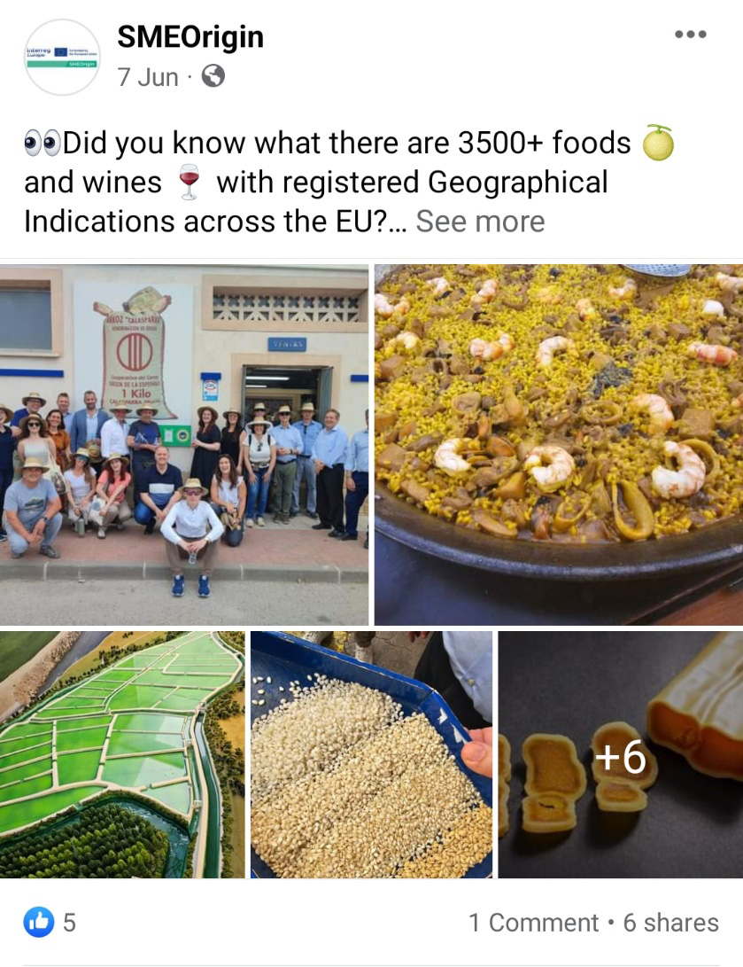
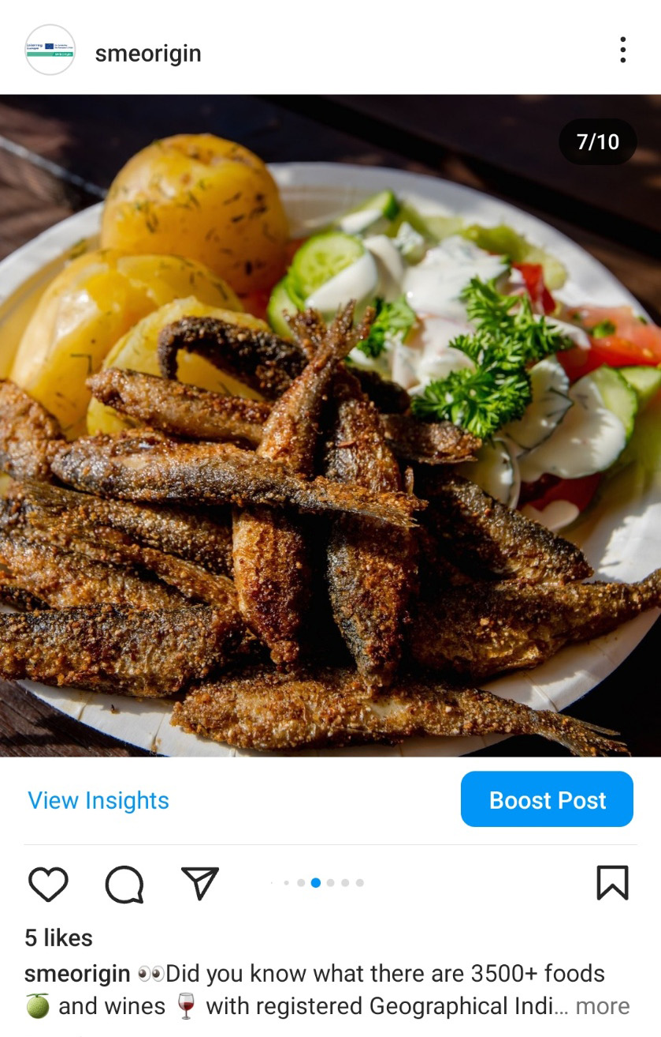




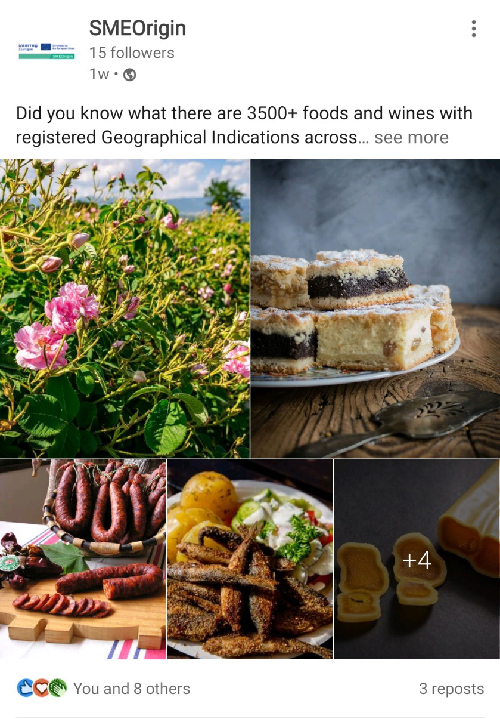
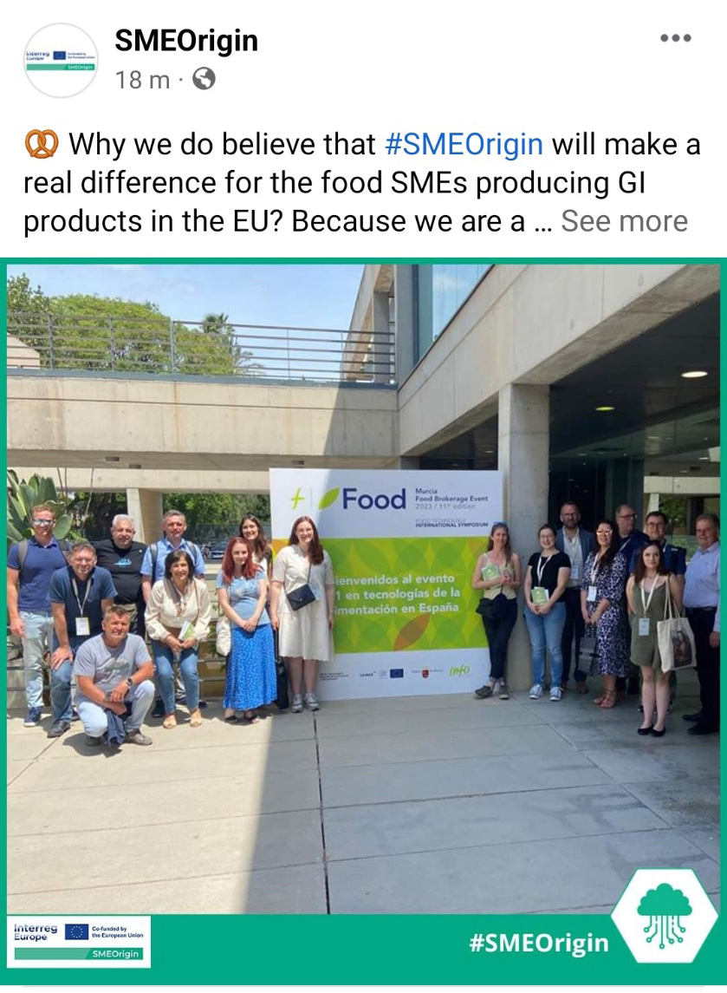
Facebook: https://www.facebook.com/SMEOrigin
Instagram: https://www.instagram.com/smeorigin/
LinkedIn: https://www.linkedin.com/company/smeorigin/
Twitter: https://twitter.com/SMEOrigin
www.interregeurope.eu/SMEOrigin
#SMEOrigin

Slide 19
?
Time for questions

Slide 20
The project SMEOrigin is implemented in the framework of the Interreg Europe programme and co-financed by the European Union.
www.interregeurope.eu

